Slide 1
如何将分布式策略运用于DSM：以transformer为例
黄子昱
2024年7月

Slide 2
DSM介绍
01

Slide 3
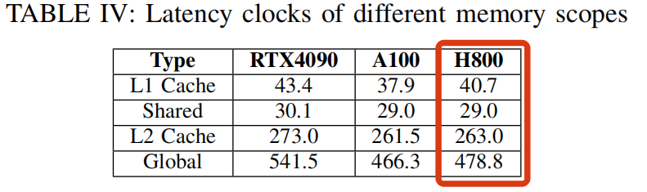
DSM介绍
²
DSM是distributed shared memory 的简称。这项新feature可以将最多16个SM¹的共享内存直接相连而不必绕经global memory。
左上图展示了不同缓存的latency，以cycle计。右上文字展示了DSM的latency约为L2的一半，比shared memory慢5倍。
²Distributed Shared Memory. SM-to-SM network latency is 180 cycles, a 32% reduction compared to L2 cache. This validates the advantages of the network, facilitating efficient data exchange from producers to consumers.
¹https://docs.nvidia.com/cuda/hopper-tuning-guide/index.html
---->The maximum portable cluster size supported is 8; however, NVIDIA ²Hopper H100 GPU allows for a nonportable cluster size of 16 by opting in.
²Benchmarking and Dissecting the Nvidia Hopper GPU Architecture

Slide 4
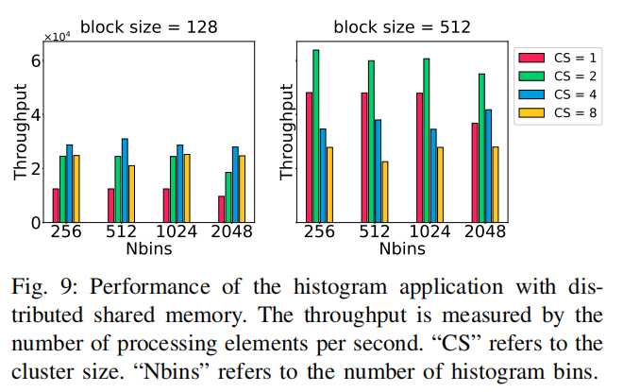
DSM介绍
右图²展示了cluster size不同的情况下，吞吐量的差异。
上述信息表明：DSM的速度介于L1和L2之间，cluster size开到最大会降低吞吐量。
DSM有什么用？主要是用于SM间通信，尤其有助于多个GEMM的融合。
¹Benchmarking and Dissecting the Nvidia Hopper GPU Architecture

Slide 5
FFN fusion
02

Slide 6
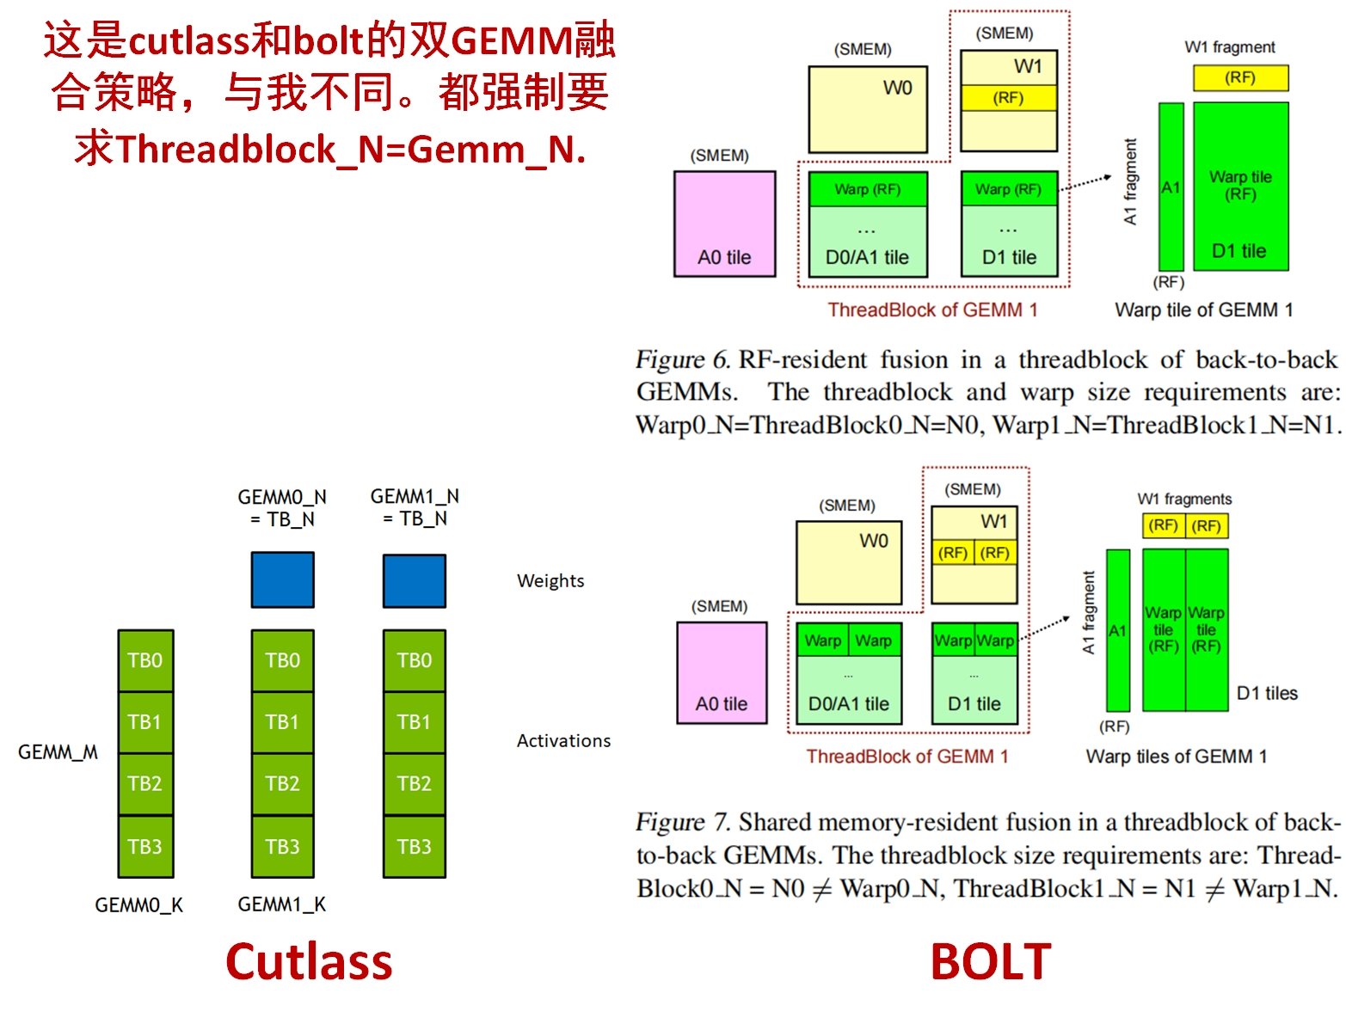
L1 fusion策略：FFN fusion
cutlass的GEMM融合要求两个GEMM的N都等于block的N，这是受到共享内存的尺寸的限制。

Slide 7
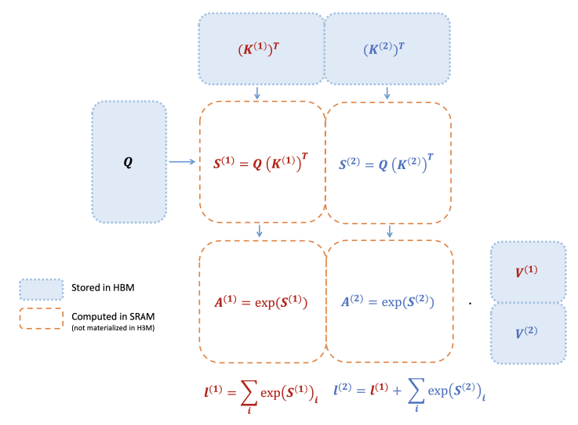
L1 fusion策略：FFN fusion
flash attention也可以看做是两个GEMM的融合，区别在于，第一个GEMM的N是temporaly累加的，所以不需要把GEMM1的一整行都存在共享内存。
但是依然限制GEMM2的N要等于block_N

Slide 8
L1 fusion策略：FFN fusion stationary
stationary
FFN场景与前两者不同。GEMM2的N，如lamma3-8B是4096，过大了。
使用DSM：一个cluster含16个SM，GEMM1的结果固定在共享内存上，结果与GEMM2做乘法，然后存回global，然后利用GEMM1固定在共享内存上的中间结果，继续算后续列的部分和，再atomicAdd到global。
比如lamma3-8B需要累加回global：14336/256/16=3.5次
Global Memory

Slide 9
L1 fusion策略：FFN fusion：stationary analysis
对于input和weight stationary ，需要多次返回global做reduce。这个开销随着K的增大而显著。
如果K小于M和N：
if M>N: weight stable能复用更多数据
if N>M: input stable能复用更多数据
GPU上一般使用的是output stationary。
当K较小，如attention，FA就使用了input stationary的策略。
input stationary
weight stationary
Output stationary

Slide 10
L1 fusion策略：FFN fusion
那么，根据M和N的大小关系，在FFN0上就可以选择input/weight stationary。考虑到kernel fusion，选择input stationary更有利。
最后结果可以留存在共享内存，给FFN1复用。这也算partial output stationary。
input stationary

Slide 11
L1 fusion策略：FFN fusion pipeline
3
3
3
pipeline
4
4
4
1
2
1
2
global memory
D
c
d
e
B
a
b
c
d
e
细节分析：
这是FFN的场景，将连续的两个FFN进行融合。这里的特征是B的M维度和D的N维度是相等的，从而尽可能确保两个worker的工作量彼此相等。
数字1 2 3 4代表不同的block。4个block被划分为两个worker，分别负责C和E的计算。
同一列的3和4同时计算，算完后执行all-reduce，然后存回global。
A
C
E
4096

Slide 12
L1 fusion策略：FFN fusion pipeline
3
3
3
pipeline
4
4
4
1
2
1
2
global memory
D
c
d
e
B
a
b
c
d
e
两个worker的工作能否重叠？我们比较a和c。a需要读取A和B的一块（都是从global）。c读取D（从global），但是对a是直接从共享内存（稍快）。但是算完后需要和4进行reduce。并且因为没法把所有列都存在共享内存，所以需要存回global，所以3和4也需要读取一次上一次算的a的partial的值。综上，应该能掩盖。
pipeline比input stationary的好处在于1. 中间结果立刻消耗，1和2的中间结果可以均分到4个block里存着。2. 全局带宽需求的均匀分布（两个worker的读取需求是错位的）
A
C
E
4096

Slide 13
L1 fusion策略：FFN fusion：model parallel
这个权衡倒不限于DSM，在A100等之前的卡也可以尝试。对attention也是有效的。
B
B
D
D
A
A
C
有利于C矩阵复用
有利于A和B矩阵复用
C

Slide 14
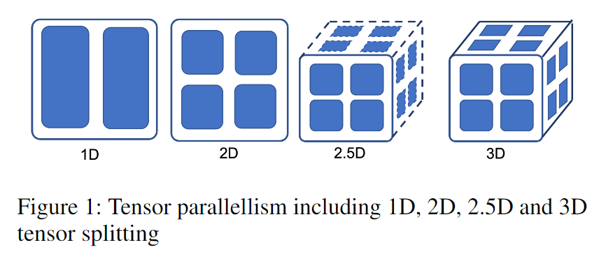
L1 fusion策略：FFN fusion：model parallel
单个GEMM的计算，基于DSM，可以扩展到不同的模型并行策略。具体选择哪个受到DSM尺寸，后续kernel fusion需求等的限制。
http://139.9.158.157/blog/paper-Yang%20You.html

Slide 15
L1 fusion策略：FFN fusion：model parallel
1D并行
2D并行
根据TMA的特性，有可能是读取到一个block里然后进行all scatter

Slide 16
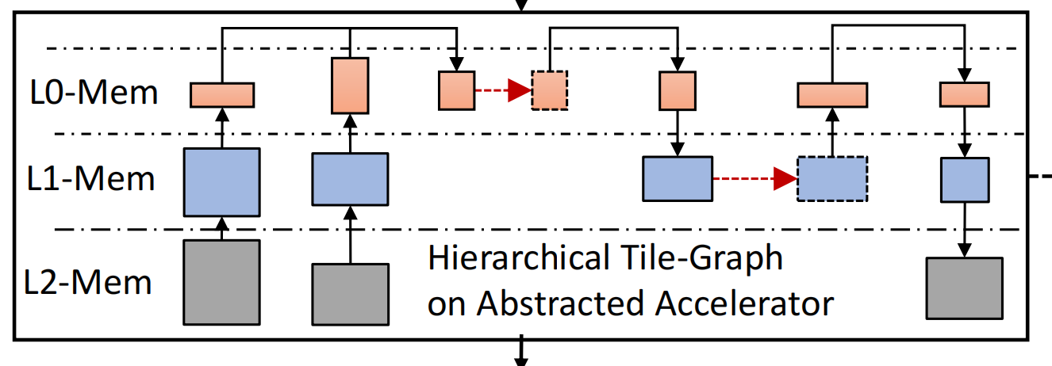
L1 fusion策略：FFN fusion：分析模型
可以建立分析模型，类似welder¹，分析block的尺寸，是否使用splitK，从中间结果/权重两个方面的权衡，得到总的数据搬运开销最小。
相比welder，增加了DSM这一层，以及算法上有调整。
¹Welder: Scheduling Deep Learning Memory Access via Tile-graph

Slide 17
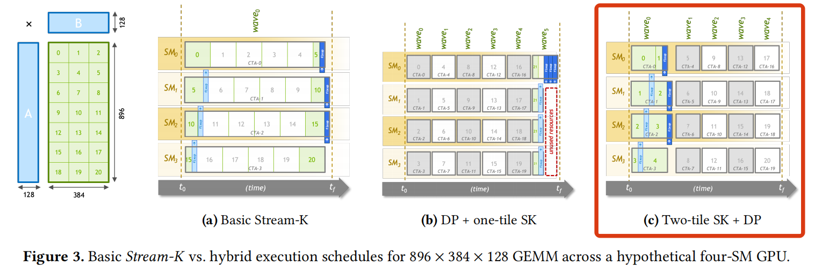
L1 fusion策略：FFN fusion：kernel细节
下图c是streamK的two tile策略，后续的block能够掩盖reduce的开销。这是因为reduce是cuda core intensive，而GEMM是tensor core intensive。
所以应该把reduce和gemm的block交叉发射，或者放到一个block内，手动pipeline。
注意H100的DSM非常大，能支持到16个block，一个SM一个block，256KB，那就是4MB。lamma3-8B的一行是128*14336*2/1024/1024=3.5MB，说明足以存下大部分中间结果。reduce不必完全回到global进行。
题外话，看过一篇paper用tensor core做reduce，比cuda core快。那么reduce-GEMM的重叠也可以用到flash decoding里。

Slide 18
projection fusion
03

Slide 19
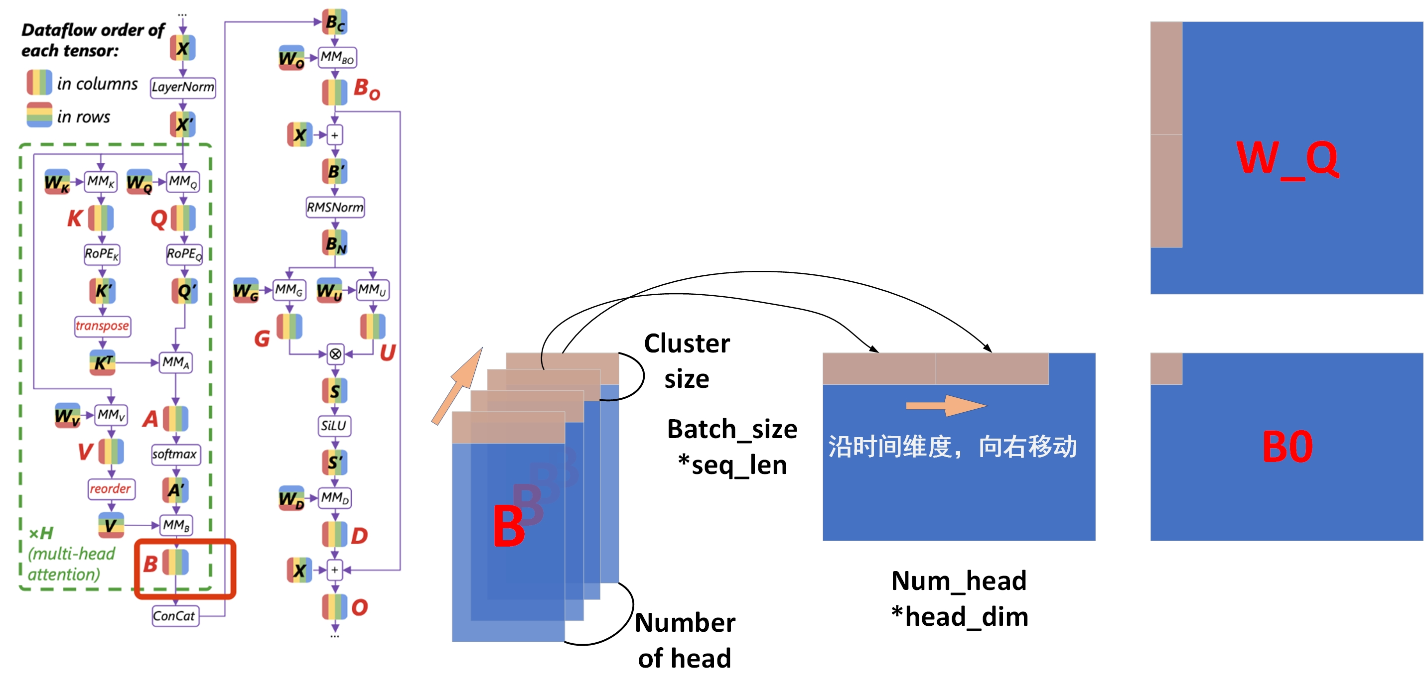
L1 fusion策略：projection fusion
如何融合attention和后续的projection
W_Q和FFN一样宽度大于block_N，处理方式也和FFN一致。

Slide 20
L1 fusion策略：projection fusion：ring comm
1
2
B
time step 0
3
B
B
4
B
B
B
B
W_{Q}
1
2
3
4
1
2
3
4
B
B₀
cluster size=4
num of head=6
这里的数字1 2 3 4代表硬件上的block id

Slide 21
L1 fusion策略：projection fusion：ring comm
1
2
B
time step 1
3
B
B
4
B
B
B
B
W_{Q}
1
2
3
4
1
2
3
4
B
B₀
cluster size=4
num of head=6
SM之间交换B矩阵，读取新的W_{Q}矩阵，在自己SM内更新B₀的结果。

Slide 22
L1 fusion策略：projection fusion：ring comm
2
3
B
time step 3
4
B
B
1
B
B
B
B
W_{Q}
1
2
3
4
1
2
3
4
B
B₀
cluster size=4
num of head=6
当此cluster遍历完4个K之后，部分和的B₀就存回global，基于input stationary，B不变，W_{Q}向右移动。

Slide 23
L1 fusion策略：projection fusion：ring comm
B
time step 4
2
B
B
1
B
B
B
B
W_{Q}
global memory
1
2
1
2
3
4
1
2
B
B₀
3
4
cluster size=4
num of head=6
当此cluster遍历完4个K之后，部分和的B₀就存回global（或者如果DSM存的下就留在DSM），基于input stationary，B不变，W_{Q}向右移动。

Slide 24
L1 fusion策略：projection fusion
注意这里B₀的宽度是4096。对于一整行：128*4096*2/1024/1024=1MB，完全可以存在DSM内。这就实现了attention和后续FFN的融合。
如果是更大的模型，比如lamma3-70B，那就留存最后一次计算的一个cluster内的值，相比于8192来说，256*16=4096，也相当大了，是有价值的。
这揭示了，更大的DSM，（相比于当前模型尺寸来说足够大），带来的优化价值。

Slide 25
L1 fusion策略：projection fusion：数据怎么在DSM内搬运
这里不同SM存在数据交换。到底是选择将值移动到其他SM呢，还是直接访问呢？以及，一个cluster内的SM之间的距离都一样吗？（虽然当前使用ring策略应该无所谓）
推测：访问本地SM最快。搬运也要时间。所以可以放到模型里算出最优策略。
1
2
3
4
B

Slide 26
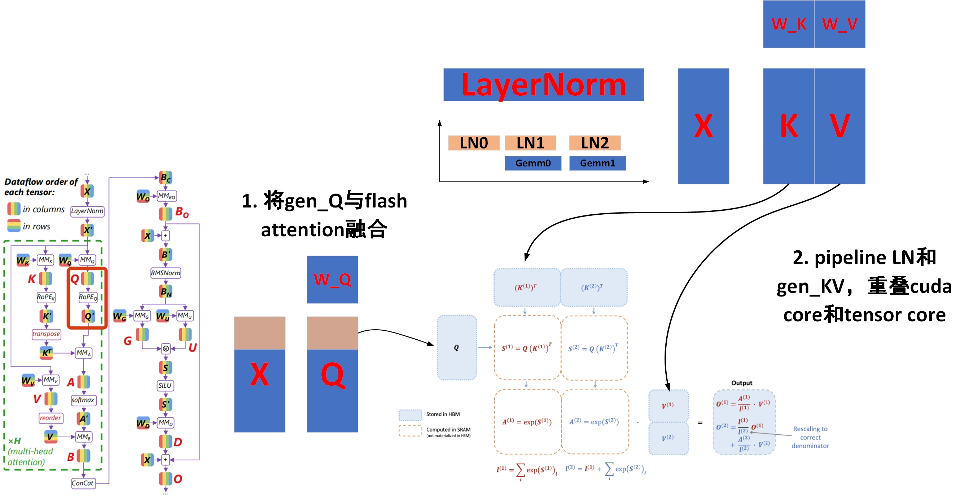
L1 fusion策略：gen_Q fusion

Slide 27
并行策略
04

Slide 28
并行策略
如前所述，针对计算需求的不同，我们有模型并行，pipeline，stationary策略

Slide 29
SM间通信
05

Slide 30
SM间通信
SM间通信方式和并行策略紧密相连：
stationary是ring comm
pipeline是all reduce
模型并行是all scatter

Slide 31
全融合transformer
06

Slide 32
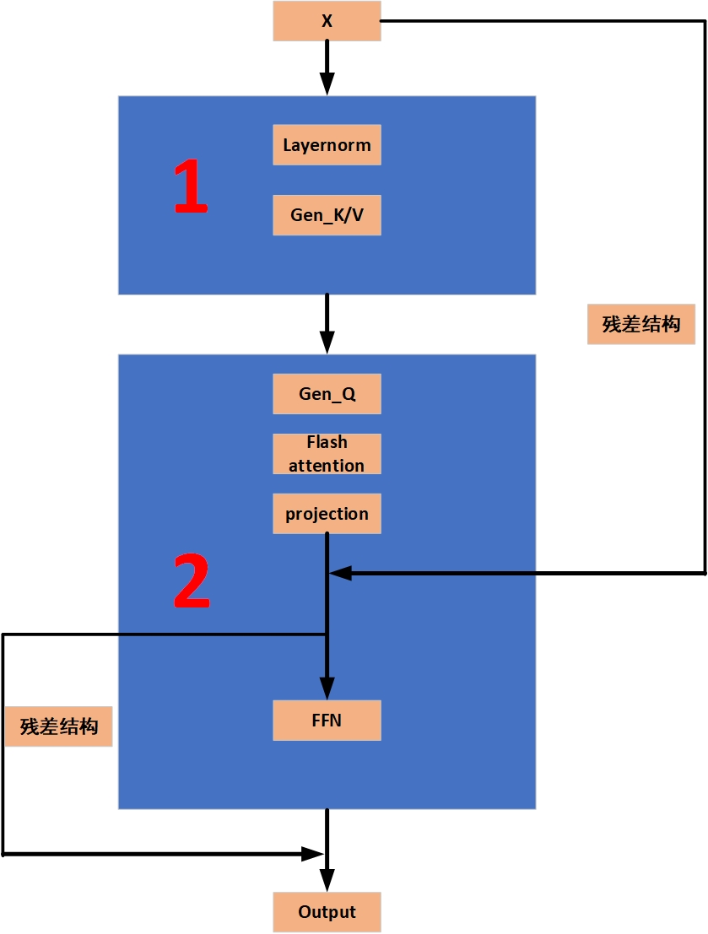
融合结果
最终的融合图景如右图所示

Slide 33
Others
07

Slide 34
Discussion
1和2不方便融合的核心原因是，按照FA的思路是input stationary，用Q的值沿着K方向向后算；
而如果想复用K和V，那就得是weight stationary，需要用K的值沿着Q向下算。这本质上是冲突的。
但是在seq_len较小的情况下也是可以融的。
将attention和FFN彻底融合，更长的pipeline有助于重叠cuda /tensor core/memory。
考虑到中间结果的L2复用，不需要算完整个seq_len/batch_size维度，算出一部分就立刻往后执行。（这也有助于减少中间结果对memory的占用，增大可计算的seq_len)¹
残差结构可以提前一点预取到共享内存。操作比较简单，应该不太占用总时长。
¹Blockwise Parallel Transformer for Large Context Models

Slide 35
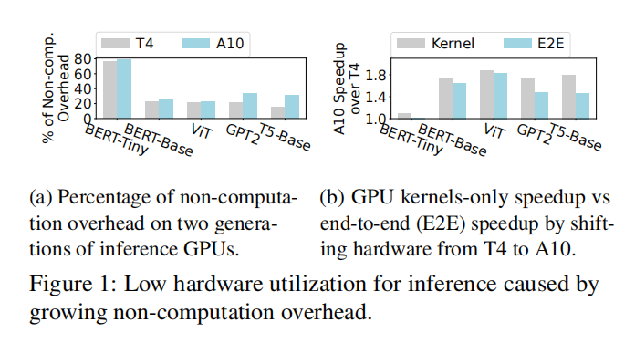
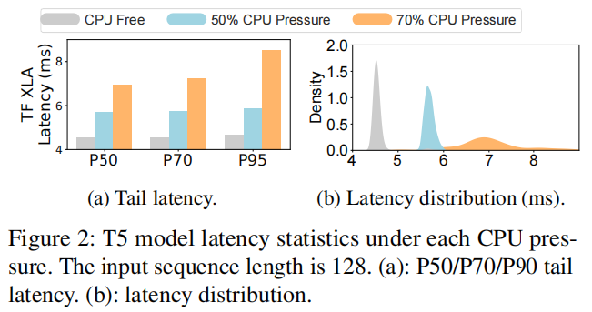
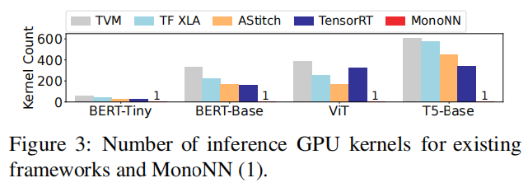
MonoNN
这篇是OSDI24的论文。介绍了将所有kernel都融合到一起。好处是减少了kernel launch/CPU busy的开销。场景是较小模型的推理场景。
问题：
在更大的场景下，比如训练，或更大的模型如lamma3和gpt3就没有测。很可能这个开销不大。。。
monoNN没有仔细考虑数据复用。
monoNN没有用cusync的细粒度并行，而是用GTB。
其实我的方法，通过blockidx能更好的实现fusion，并实现kernel launch/CPU busy开销降低，就不需要改写kernel细节，连接起来。

Slide 36
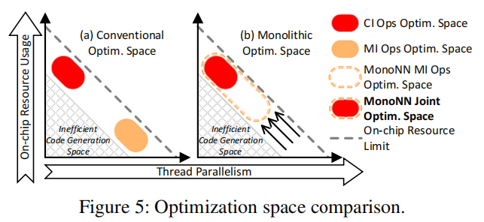
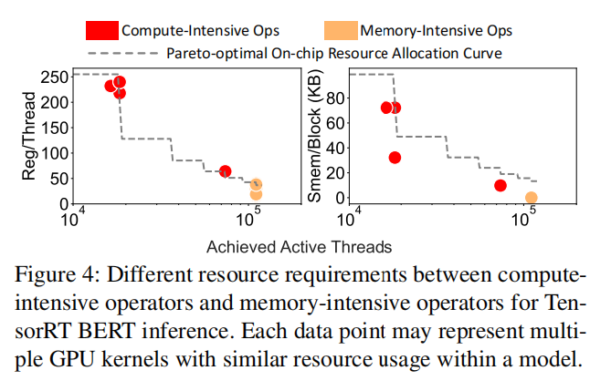
MonoNN
论文还提出，element wise的时间占用也较大。
element wise倾向于多线程，小线程，GEMM倾向于少线程，大线程。
这两者存在trade-off。对我也有启发。

